Slide 1
Сказки А.С. Пушкина

Slide 6
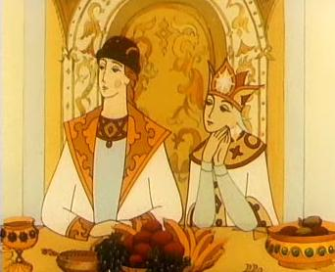

Slide 8
